Slide 2
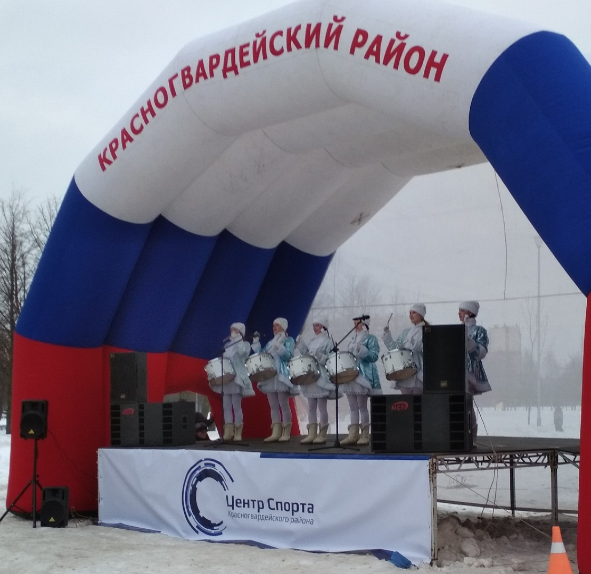

Slide 3
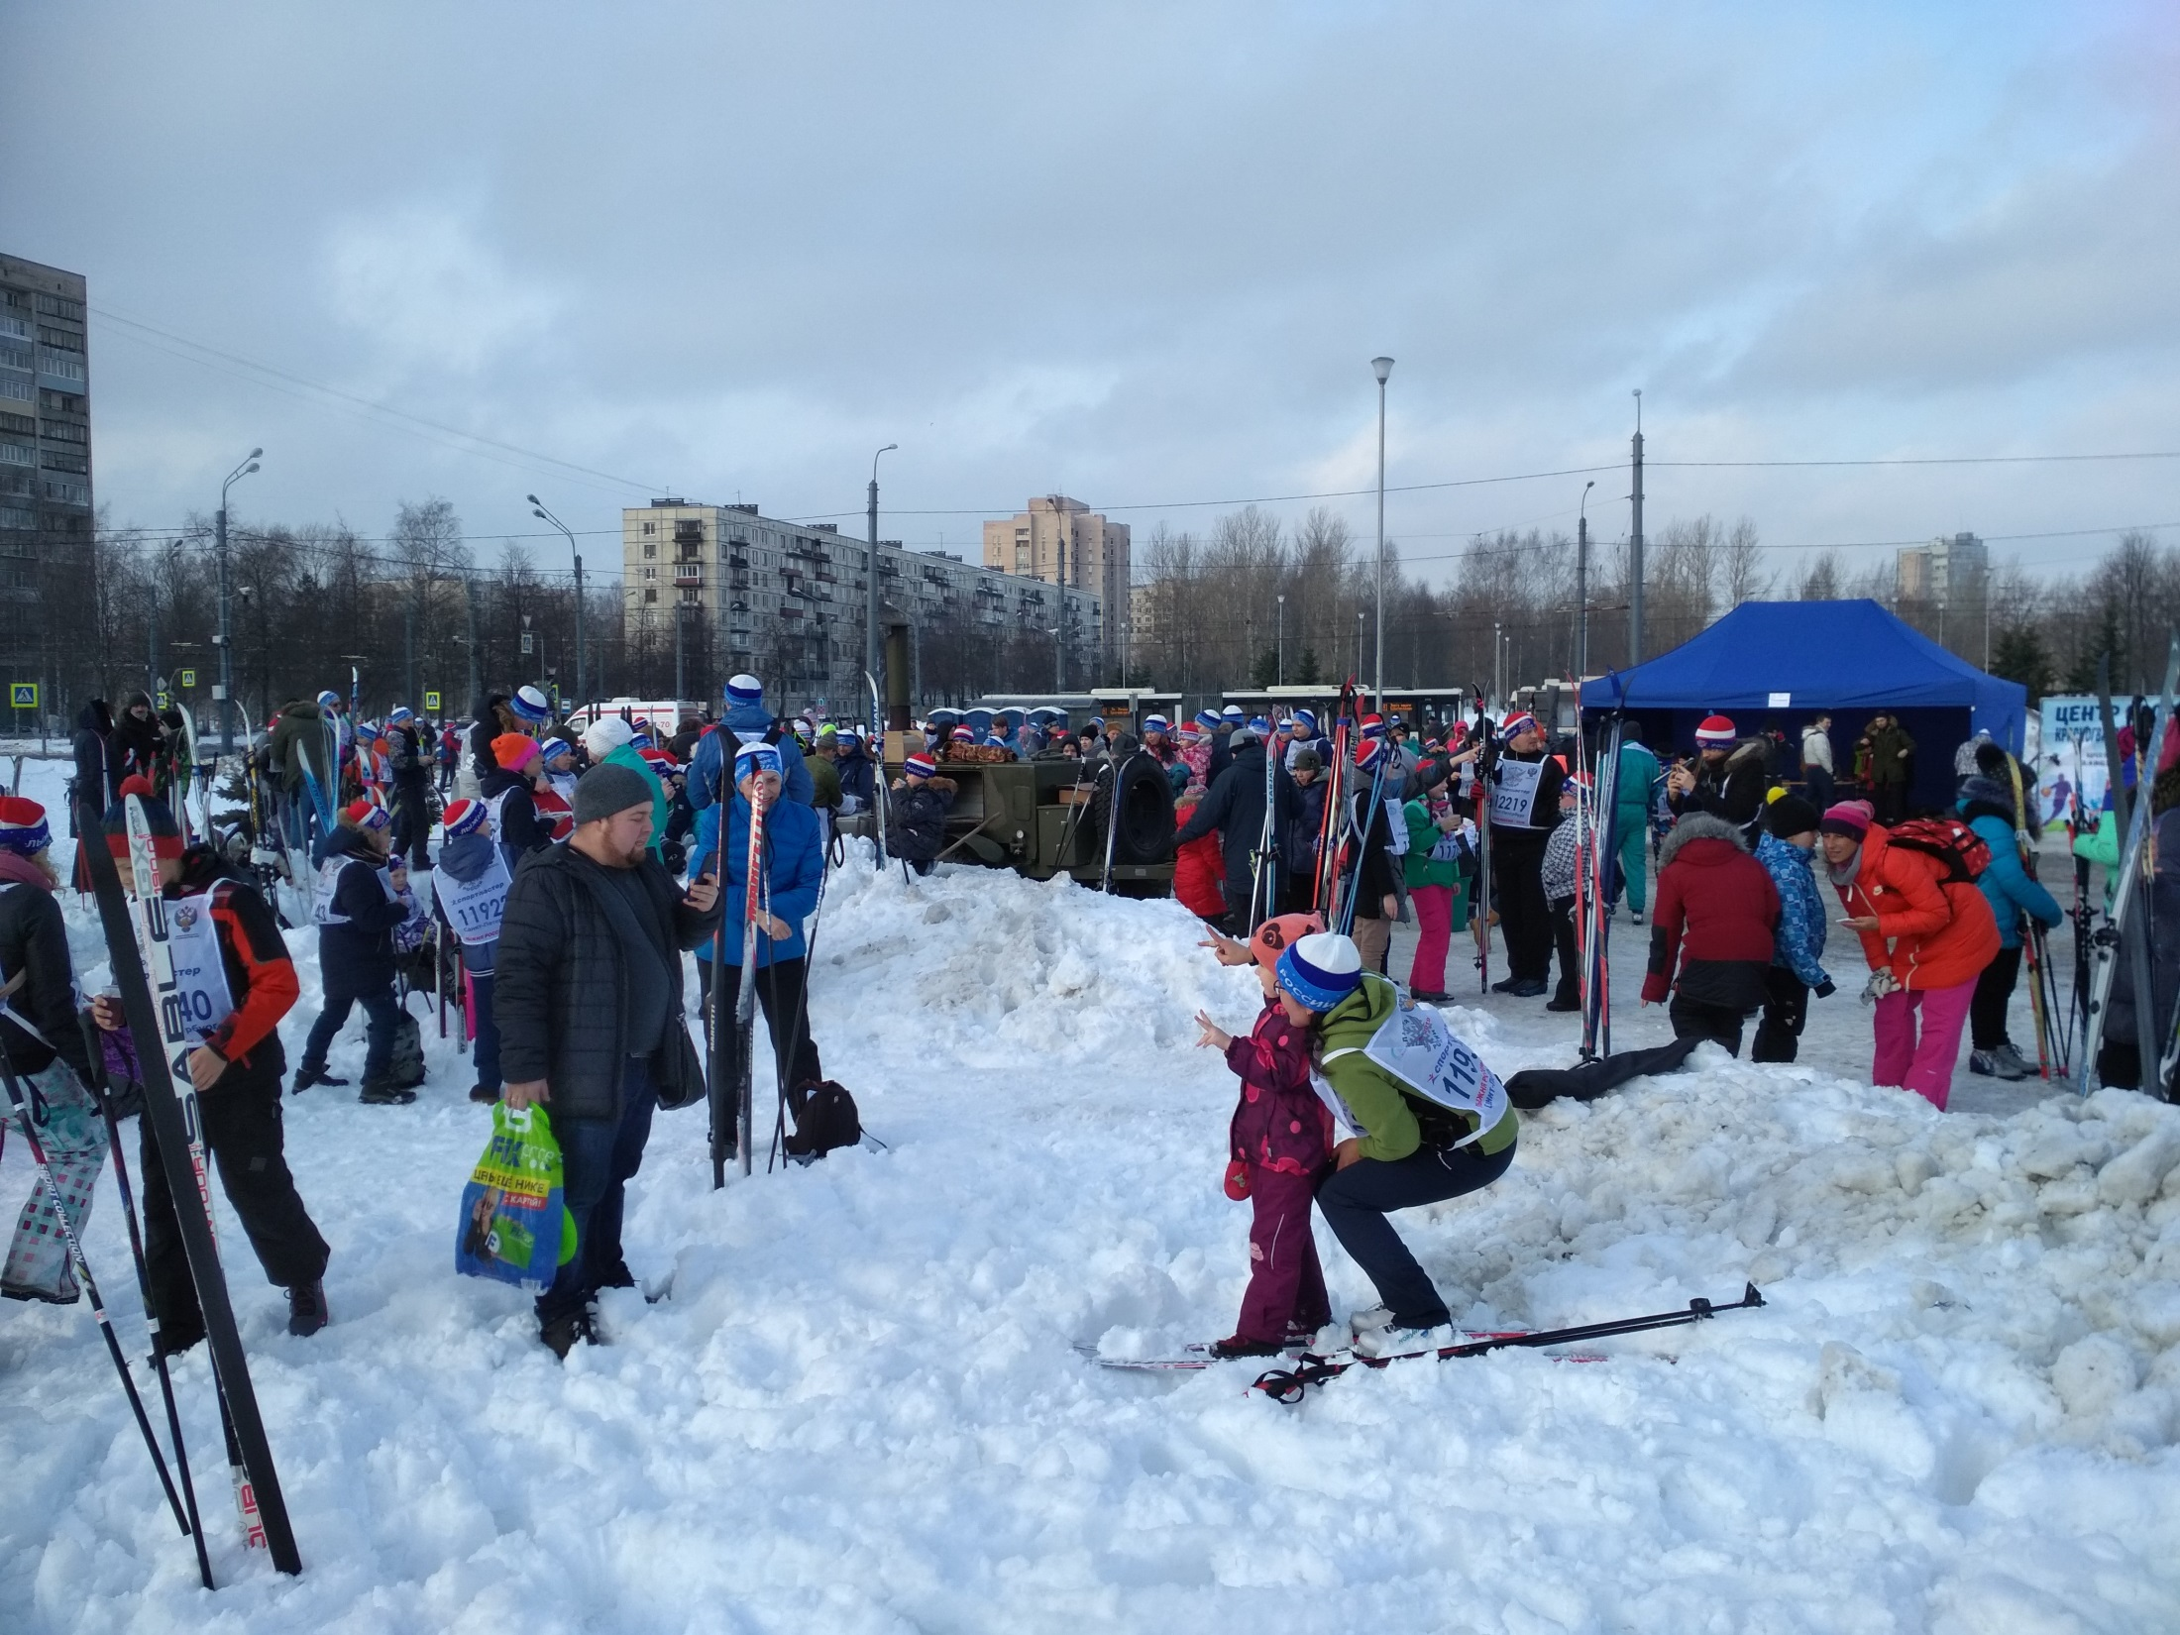

Slide 4
Перед стартом

Slide 6
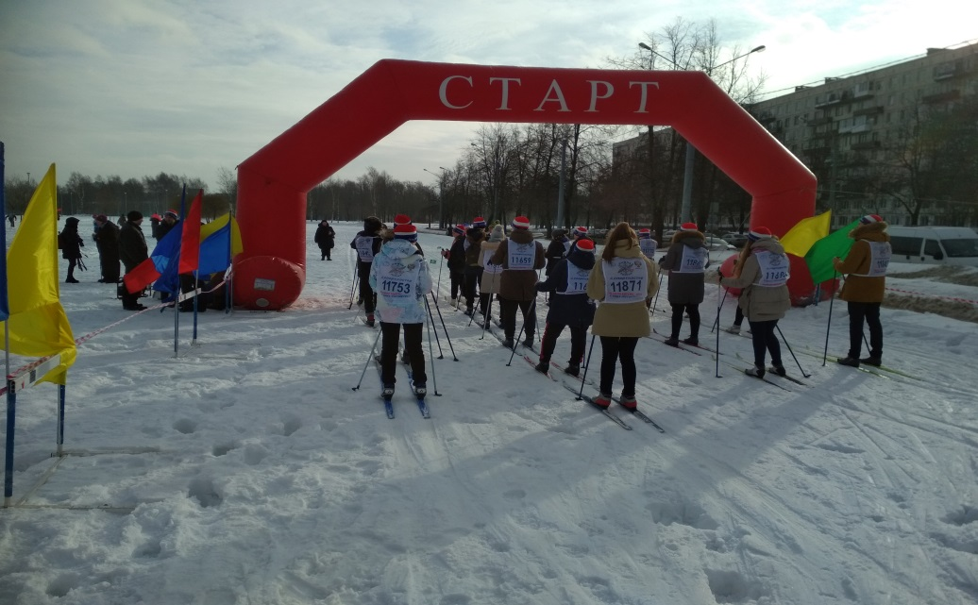
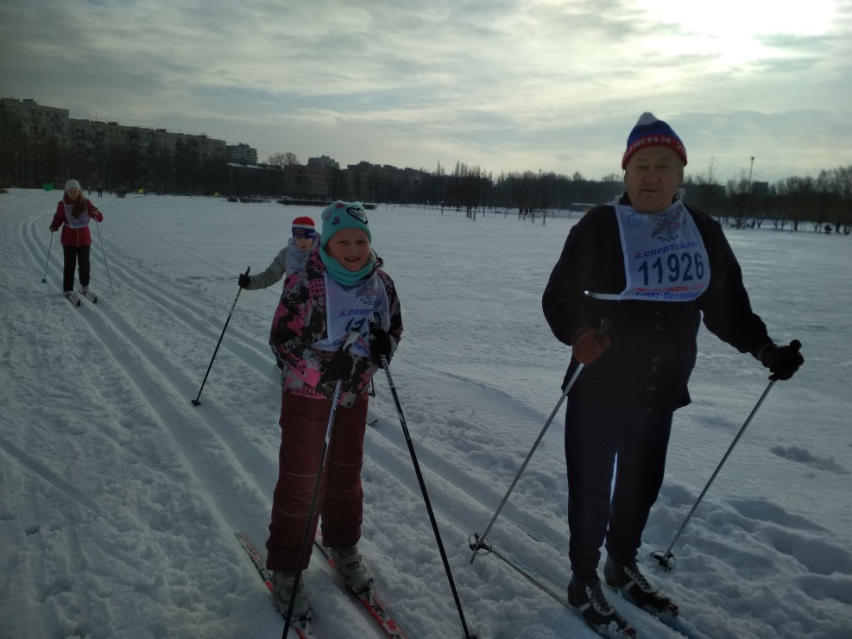
На лыжне от мала до велика !

Slide 7
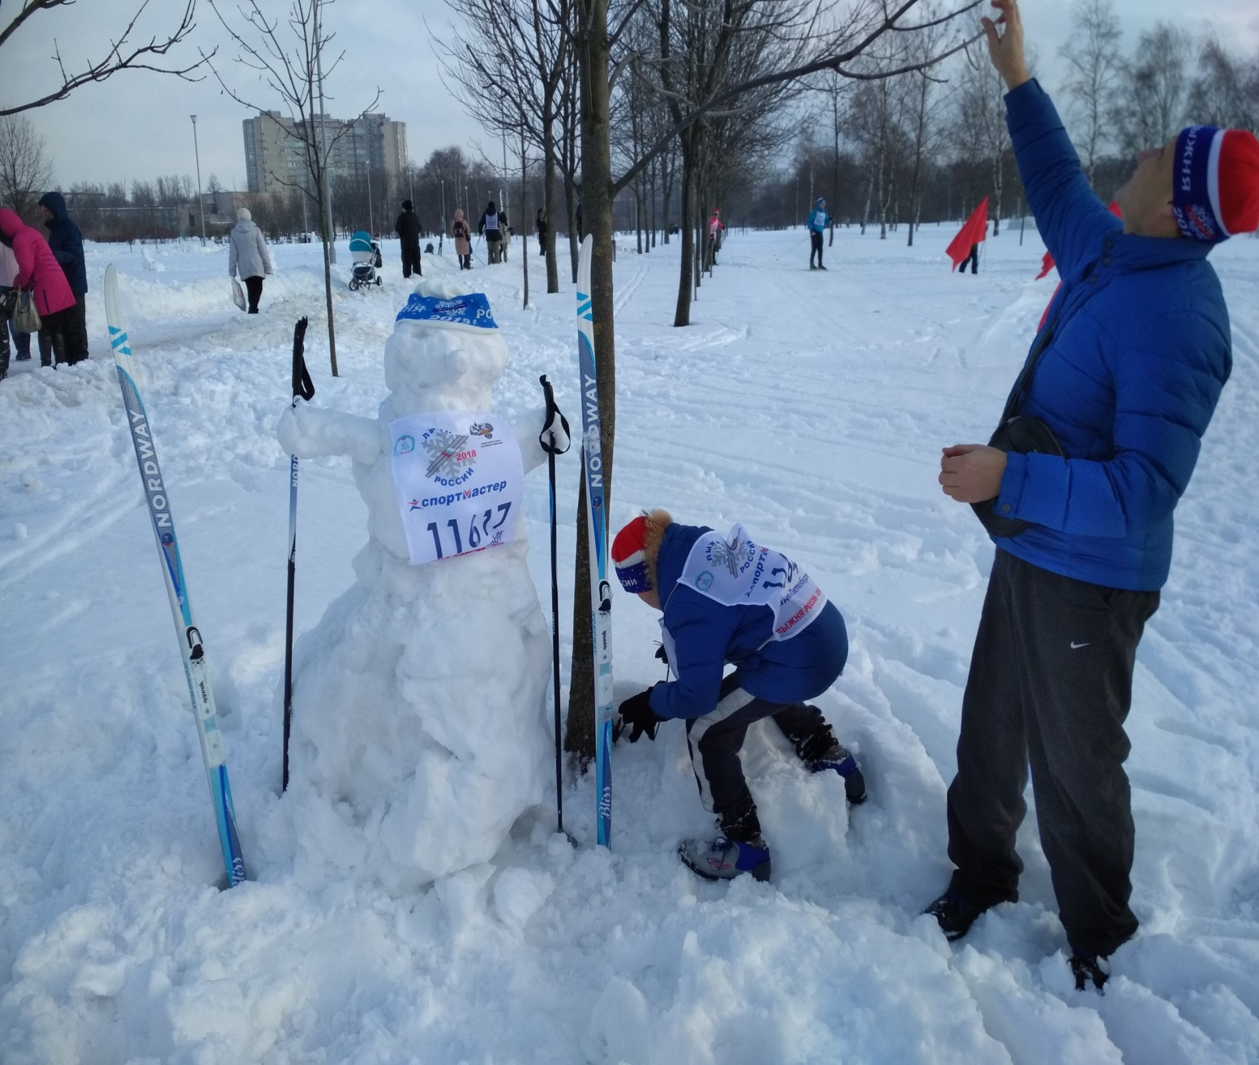

Slide 8
Полевая кухня вкусная гречневая каша!

Slide 9
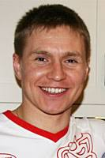
Посчастливилось сфотографироваться!)
Павел Владимирович Коростелёв (род. 25 ноября 1978,
Ярославская область) — российский лыжник и биатлонист
Начал международную карьеру в качестве лыжника в декабре 2001 года в гонке ФИС в Красногорске. Член сборной команды России по лыжным гонкам на Олимпиаде в Турине. После окончания сезона 2006/2007 перешёл в биатлон.
В 2010 году вошёл в состав сервис-бригады сборной России по биатлону.

Slide 10
Знаменитые родители Павла Коростелёва - Верещагина
КОРОСТЕЛЕВА Е.И. (29.07.57-31.03.12)
Мастер спорта по лыжным гонкам,
Закончила Физкультурный институт им. Лесгафта г. Ленинград,в 1979 году.
Общий стаж работы 29 лет,за время работы тренером-преподавателем подготовлено 3 МС, 5 кандидатов в Мастера спорта,а также более 70 спортсменов 1 разряда
.Воспитанники Елены Ивановны неоднократно становились победителями и призерами различных Всероссийских и Международных соревнований, а также Москвы и Московской области. КОРОСТЕЛЕВ В. П. (13.06.51-29.06.13)
Закончил Ярославский педагогический институт,
Мастер спорта по лыжным гонкам, Заслуженный тренер РФ,бронзовый призер Чемпионата СССР, судья республиканской категории, с 1990 г по 2003 г тренер национальной команды России, готовил команду к Чемпионатам мира и Олимпийским играм в Японии (г.Нагано).
Общий стаж работы 45 лет,за время работы подготовлено большое количество (сложно подсчитать) ЗМС, МСМК, МС, КМС и спортсменов 1 разряда.

